Slide 1

Вероятностное прогнозирование в домене поп-культуры
Участники проекта:
Гусев Богдан,
Коблова Ксения,
Черненко Михаил

Slide 2





Почему был выбран домен поп-культуры
Выбор домена поп-культуры для вероятностного прогнозирования обусловлен несколькими ключевыми факторами, делающими его идеальной тестовой площадкой для нашей методологии.
Рыночная неэффективность
Достаточная ликвидность
Регулярный новостной поток
Относительно высокая неэффективность по сравнению с финансовыми или политическими рынками снижает барьеры для точного прогнозирования.
Наличие достаточного объема реальных, разрешенных рыночных событий для обучения и валидации моделей.
Богатый и предсказуемый поток новостей, идеально подходящий для извлечения контекста и формирования прогнозов.
Однородность домена
Удобство для LLM
Более узкая и однородная предметная область по сравнению с широким спектром событий упрощает анализ и адаптацию моделей.
Домен способствует эффективной доменной адаптации языковых моделей без чрезмерной сложности.

Slide 3

Постановка задачи
Формальная постановка
Примеры прогностических вопросов
Дан вопрос о будущем событии в домене поп-культуры и релевантный новостной контекст. Требуется предсказать вероятность положительного исхода:
P(outcome = YES | question, context).
«Выиграет ли фильм X премию "Оскар" в категории лучший фильм в 2024 году?»
Бинарный прогноз
«Превысит ли альбом Y 500M стримингов за первые 30 дней?»
Каждый вопрос имеет бинарный исход: YES / NO. Задача — калиброванная оценка вероятности.
Сложный домен
«Войдёт ли сериал Z в топ-10 Netflix в течение первой недели выхода?»
Pop culture: высокий шум, субъективность, зависимость от вирусных трендов и медиаконтекста.
Почему LLM?
LLM способны обрабатывать неструктурированный текстовый контекст и переносить общие знания о мире на узкоспециализированные задачи прогнозирования.

Slide 4
Почему существующих данных и моделей недостаточно
Проблема 1: Нехватка данных
Проблема 2: Ограниченность данных на Полимаркете
Forecasting-датасеты в домене поп-культуры крайне малочисленны. Общедоступные источники покрывают политику и экономику, но не культуру.
~19K завершенных вопросов — достаточно для обучения, но домен охвачен неравномерно: некоторые поджанры культуры представлены слабо или отсутствуют.
Проблема 3: Базовая LLM не адаптирована
Решение: Domain adaptation pipeline
Предобученная LLM оптимизирована под генерацию текста, а не под получение хорошо откалиброванных вероятностных оценок. Без fine-tuning модель не умеет прогнозировать надёжно.
Генерация дополнительных данных расширяет покрытие. Подбор новостей обеспечивает актуальный контекст. Fine-tuning адаптирует модель под целевое прогнозирование.

Slide 5

Источники данных
1
Polymarket — Real Culture Markets
~19 000 закрытых рынков предсказаний по категории «культура». Каждый рынок содержит вопрос, дату резолюции и бинарный исход (YES/NO). Основа обучающего корпуса.
2
Synthetic Culture Questions
~2 000 синтетически сгенерированных вопросов по поджанрам поп-культуры с недостаточным покрытием. Генерация через LLM с контролем качества и разнообразия тематик.
3
News Retrieval via Exa
Для каждого вопроса через Exa-API подбирался релевантный новостной контекст — статьи, анонсы, рецензии, — вышедшие до даты резолюции.

Slide 6


Сбор данных из Polymarket
Критерии отбора рынков
Preprocessing pipeline
Сырые данные
Домен: culture
Статус: resolved
Бинарный фильтр
Нормализация
Фильтрация по домену
1
Только рынки категории культура: кино, музыка, телевидение, награды, игры,
Поля: question, prediction_date, resolution_date, answer, resolution_reasoning
Фильтрация по статусу
2
Только закрытые рынки с однозначным исходом. Открытые и спорные исключались.
Бинарные рынки
3
Только Yes/No формат. Это обеспечивает единообразие label-пространства для обучения.

Slide 7

Генерация синтетических данных
Примеры вопросов
Зачем нужна:
Поддомен | Пример вопроса
Movies | Will the sequel to [Film X] gross over $200M in its opening weekend?
Awards | Will [Artist Y] win Best New Artist at the Grammy Awards this year?
Gaming | Will [Game Z] receive a DLC announcement before the end of Q3?
Creators | Will [Creator W] reach 10M subscribers on YouTube by [date]?
Покрытие редких поддоменов
Реальные данные неравномерно покрывает домен;
дополнительные устраняют пробелы
Разнообразие формулировок
Генерация вопросов с разной лексикой улучшает устойчивость модели
Контролируемый баланс классов
Возможность регулировать соотношение Yes/No исходов в датасете
Формат сгенерированных примеров идентичен реальным — вопрос, дата, исход, причины — для бесшовного объединения в датасете.
Покрываемые поддомены
Movies / TV
Music
Awards
Gaming
Creators

Slide 8

Ключевые решения препроцессинга
Сортировка и согласование по датам
Равномерная выборка вероятностей из диапазона торгов
Все примеры упорядочены по prediction_date. Временная корректность обязательна: новостной контекст не должен содержать информации, опубликованной после даты прогноза.
Для каждого рынка Polymarket вероятность выбиралась равномерно из диапазона активных торгов (от открытия до закрытия рынка). Это обеспечивает репрезентативность данных и избегает смещения в сторону конечных вероятностей.
Нормализация меток
Дедупликация
Приведение разнородных исходов Polymarket к единому бинарному формату: Yes=1, No=0. Устранение нестандартных меток и неоднозначных исходов.
Удаление дублирующихся и семантически близких вопросов между реальной и сгенерированной частями датасета для предотвращения утечки между train/val сплитами.
Единый формат данных
Все поля (question, prediction_date, resolution_date, answer, resolution_reasoning, news_context) приводятся к одной схеме вне зависимости от источника.
Критично для обучения: нарушение временной корректности контекста или несогласованность форматов приводят к некорректному обучающему сигналу и завышенным метрикам на валидации.

Slide 9


Подбор новостного контекста через Exa
Схема retrieval-conditioned input
Retrieval pipeline:
Вопрос (рынок)
1. Формирование запроса
Вопрос → семантический поисковый запрос в Exa
Exa семантический поиск
2. Временная фильтрация
Извлечённый новостной контекст
Отбор только статей, опубликованных до prediction_date
LLM прогнозирование
3. Ранжирование
Топ-N релевантных статей по семантической близости
Временная корректность критична: контекст строго ограничен датой прогноза, что имитирует реальный сценарий использования модели.
4. Формирование контекста
Объединение заголовков и сниппетов → news_context поле

Slide 10
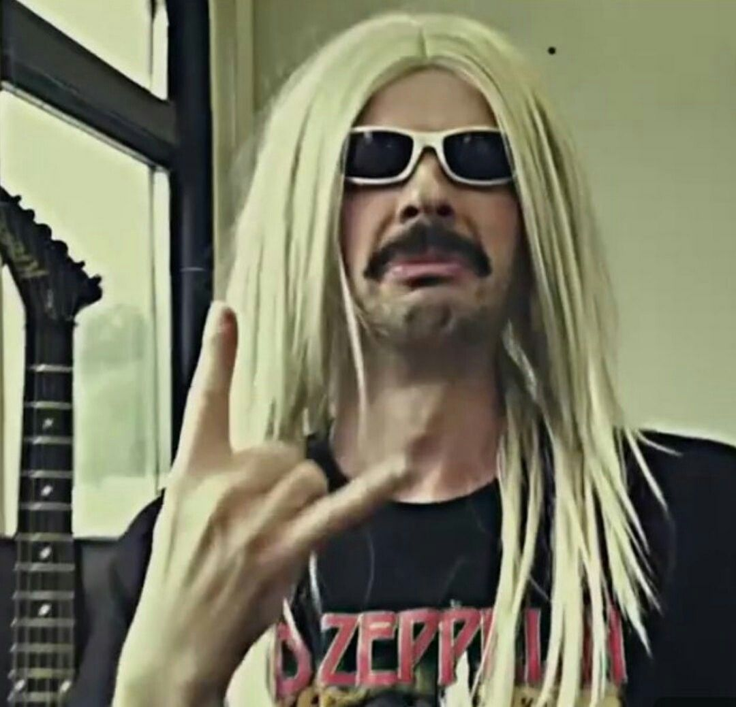
Baseline
Как устроен
Ключевые результаты
Гибридный baseline не является чисто текстовой моделью
Модель
Valid
Test
hybrid model
0.06030
0.07730
text-only
0.14675
0.14537
Если доступна prediction_polymarket, итоговый прогноз берётся из рыночной вероятности после калибровки
calibrated market
0.05932
0.07572
raw polymarket
0.05950
0.07683
baseline очень сильный, потому что почти всегда использует рынок
текстовая ветка значительно слабее
это верхняя практическая планка, а не честная news-only модель
Если рыночной вероятности нет, используется текстовая ветка
Текстовая ветка: TF-IDF по question и очищенному prompt + логистическая регрессия + калибровка

Slide 11
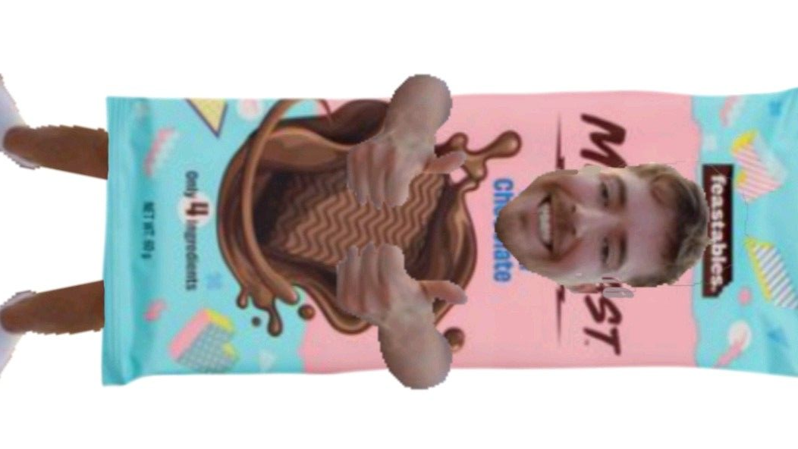
Базовая модель
Мы выбрали Qwen2.5-1.5B-Instruct в качестве базовой модели для вероятностного прогнозирования
в домене поп-культуры.
Почему выбрана компактная модель?
Локальный fine-tuning
Воспроизводимость экспериментов
Меньший размер обеспечивает эффективную обработку и снижение вычислительных затрат, что критически важно для быстрых экспериментов.
Компактность модели делает локальный fine-tuning возможным на бюджетном оборудовании, ускоряя циклы разработки и итераций.
Меньший размер модели упрощает настройку окружения, обеспечивая согласованные и воспроизводимые результаты экспериментов в различных исследовательских условиях.

Slide 12
Обучение модели
Наш подход к обучению модели фокусируется на специализированной адаптации для достижения высокой точности прогнозирования.
Domain adaptation
Fine-tuning pipeline
SFT
Модель адаптируется к уникальному языку и паттернам домена поп-культуры, что повышает релевантность и точность прогнозов.
Во вход модели подаются вопрос, дата закрытия и сжатый новостной контекст. Используются такжеLoRA-адаптеры и ограниченный по длине вход..
Основной рабочий режим проекта. Модель обучается по размеченным примерам: вопрос + новости → вероятность YES.
Objective on forecasting task
Beyond text generation
Целевая функция обучения строго сфокусирована на вероятностном прогнозировании исходов, что критически важно для получения калиброванных вероятностей.
Задача выходит за рамки обычной генерации текста, требуя от модели не только понимания контекста, но и способности к принятию обоснованных прогностических решений.

Slide 13
Сравнение метрик
Что видно из метрик
Подход | Valid Brier | Test Brier | Valid AUC | Test AUC | Комментарий
Hybrid baseline | 0.06030 | 0.07730 | — | — | рынок как основной сигнал
Text-only branch of baseline | 0.14675 | 0.14537 | — | — | чисто текстовая ветка внутри baseline
News-only SFT (raw) | 0.1744 | 0.1801 | — | — | без калибровки
News-only SFT (calibrated) | 0.1230 | 0.1416 | 0.7457 | 0.7764 | основной итоговый результат
гибридный baseline сильнее всех, потому что почти везде использует рынок
text-only ветка baseline намного слабее рынка
калибровка дала большой выигрыш по Brier
итоговая news-only модель даёт полезный сигнал даже без входной рыночной вероятности

Slide 14

Результаты, ограничения и выводы
Что удалось получить
Ограничения проекта
Главные выводы
построен полный pipeline для прогнозирования
в домене поп-культуры
собраны и очищены real markets из Polymarket
добавлено synthetic expansion для слабых поддоменов
подобран news context с временной корректностью
обучена честная news-only модель без входной рыночной вероятности
компактная модель и ограниченный вычислительный бюджет
шумный и неоднородный новостной контекст
ограниченный объём качественных данных по отдельным поддоменам
RLVR/ReMax оказался слишком хрупким на этом наборе данных
Рыночная вероятность остаётся очень сильным внешним сигналом,
но news-only модель тоже извлекает полезную прогностическую информацию из текста.
На этом проекте SFT оказался практичнее и устойчивее, чем прямой RLVR.
Правильная стратегия: сначала сильный news-only baseline, затем RLVR.
Проект подтвердил, что доменная адаптация под pop culture имеет смысл

Slide 15

Спасибо за внимание!

